Slide 1


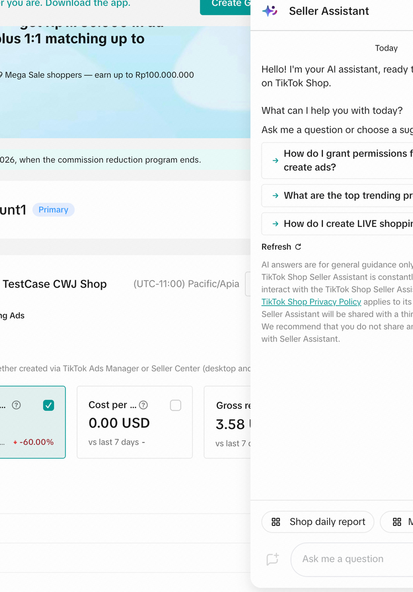
企业 AI 解决方案与落地服务
让 AI
真正进入业务
从 AI 认知、场景共创到应用落地与持续运营
把业务问题做成可运行、可评测、可持续优化的 AI 应用
ENTERPRISE AI
01 / 08

Slide 2
企业 AI 的
企业不缺 AI，
四个
真实难题
缺的是把 AI 变成业务结果
从“能演示”走到“能运行、能复制、能持续产生价值”。
01
场景难选
02
落地难
真正的挑战集中在业务选择、落地执行和组织协同。
想法很多，但不知道哪些问题真正值得投入。
Demo 容易，接入真实数据、系统、权限和流程很难。
03
规模化难
04
组织变革难
一个 PoC 跑通，不代表能稳定上线和复制推广。
AI 上线后，人、流程、岗位与管理机制没有同步改变。
02 / 08

Slide 3
我们怎样开始
企业 AI 服务与落地路径
两种进入方式，汇入同一套从共识到运营的交付链路。
入口一
入口二
AI 认知培训与场景工作坊
明确业务问题直接启动
适合尚未形成 AI 共识、不确定从哪里开始的企业
适合已经有明确需求、希望快速验证和落地的企业
01
02
03
04
05
认知与诊断
场景共创
原型验证
生产交付
运营优化
AI共识
机会方向
场景清单
方案蓝图
可演示
可验证原型
系统集成
正式上线
效果评测
持续迭代
上线导入、使用辅导、效果评测与版本优化贯穿交付全程
03 / 08

Slide 4


案例一
TikTok 商业化 Agent 平台
支撑商业化 Agent 快速搭建、稳定上线与持续运营
业务挑战
01
Agent 重复建设
各团队独立开发，Prompt、模型与工具难以复用
02
版本发布难以管理
版本管理与发布
配置频繁变化，测试与发布长期依赖工程协作
03
应用质量缺少标准
各个 Agent 各自测试，版本升级后难以对比效果
效果评测与优化
12+
65%
75%
商业化 Agent 上线
Agent 搭建周期缩短
版本迭代时间减少
完成搭建、测试并投入真实业务使用
平均搭建周期由约 4 周缩短至 10 天
常规配置调整与发布由 2 天缩短至半天
04 / 08

Slide 5
案例二
TikTok Shop 广告诊断 Agent
汇总大量投放诊断数据，帮助广告主快速定位问题并完成优化
业务挑战
01
诊断链路复杂
需要跨店铺、商品、Campaign和数据报表反复排查
02
投放问题难以归因
预算、商品、库存、转化率和广告设置相互影响
03
专家服务难以规模化
复杂问题依赖平台运营和广告专家人工分析
账户数据 广告计划 预算 商品 库存 流量 订单 转化率 ROI
30+
<3 分钟
60%
投放诊断指标
完成初步问题诊断
高频问题自助解决
综合分析账户、广告、商品与转化数据
从跨页面排查收敛为一次对话式诊断
减少对平台运营和广告专家的重复咨询
05 / 08

Slide 6
案例三
保诚保险团队智能工作台
将团队社区、保险知识问答与客户计划书统一到一个小程序
团队经验难沉淀
保险知识查询效率低
计划书复杂，反馈不可见
市场信息与销售资料散落在微信群和个人设备
条款、核保规则与销售资料分散，复杂问题依赖资深顾问
传统制作流程耗时，发送后无法掌握客户查看情况
团队社区
保险知识助手
智能计划书
动态、资料与业务经验集中沉淀
成员审批、团队切换与共同管理
基于团队知识库回答产品与核保问题
支持 @文件 和引用溯源，可返回原文核对
基于客户参数自动生成标准计划书
微信分享并记录查看时间与查看时长
3 大模块
4 类文件
2 项反馈
覆盖顾问核心工作
企业知识统一沉淀
客户浏览进度可追踪
团队协作、知识服务与客户计划书
支持 PDF、Word、Excel 与 PPT 资料
记录查看时间与查看时长
06 / 08

Slide 7
为什么选择我们
能够把 AI 项目真正交付到业务中
业务理解
端到端交付
平台化建设
持续运营
从企业经营目标和岗位流程出发识别真实问题。
覆盖培训、方案、原型、开发、系统集成和上线。
既能交付单个应用，也能统一管理多个 Agent。
用户导入、效果评测、问题复盘和版本优化持续进行。
核心团队
陈
陈启明
林
林若川
周
周婧妍
创始人 / 首席 AI 解决方案专家
联合创始人 / AI 平台与工程负责人
客户成功与 AI 赋能负责人
负责企业 AI 战略咨询、场景设计与项目总体方案。
负责 Agent 平台、知识系统、数据连接和生产交付。
负责管理层培训、场景工作坊、上线导入和持续运营。
07 / 08

Slide 8
合作方式
两种方式启动企业 AI 项目
从认知开始，或者带着明确问题直接进入解决方案共创。
01
02
AI 认知培训与场景工作坊
AI 解决方案设计与落地
适合尚未形成统一 AI 认知、不确定从哪里开始的企业。
适合已经存在明确业务问题、希望快速验证并正式上线的企业。
管理层培训
行业案例拆解
部门业务访谈
场景共创工作坊
业务诊断与方案设计
PoC 原型验证
系统开发与集成
上线运营与持续优化
交付：企业 AI 机会地图
交付：可正式运行的 AI 应用
从一次业务场景访谈开始
预约业务场景访谈
识别值得先做的场景，明确试点边界与价值目标
08 / 08

